Slide 1
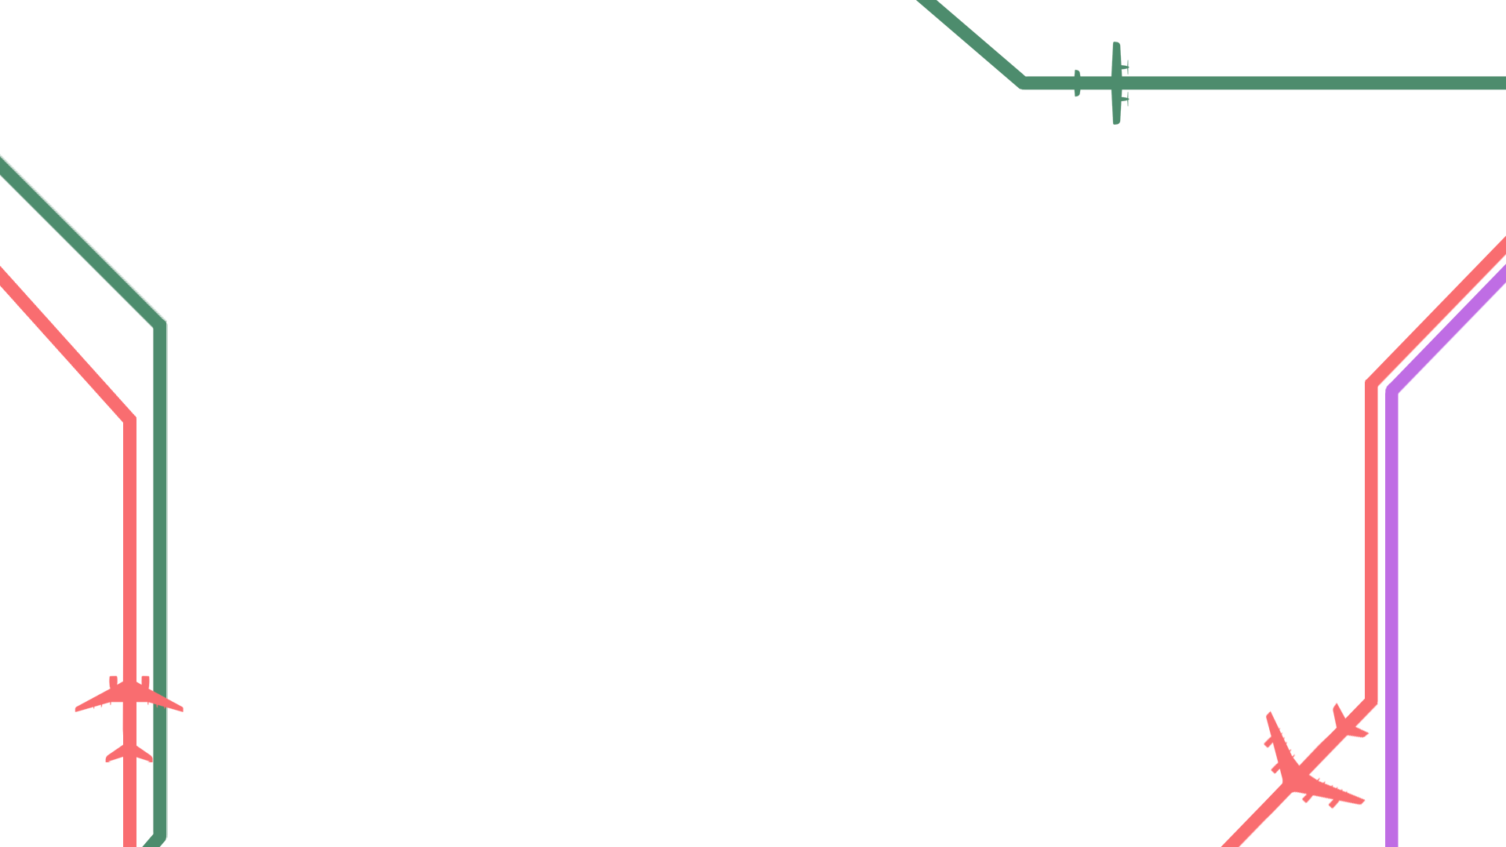
Airplane Routes
Игра в жанре транспортной стратегии про строительство своей авиационной сети.
Выполнили: Остроухов Иван, Янчугов Сергей.

Slide 2
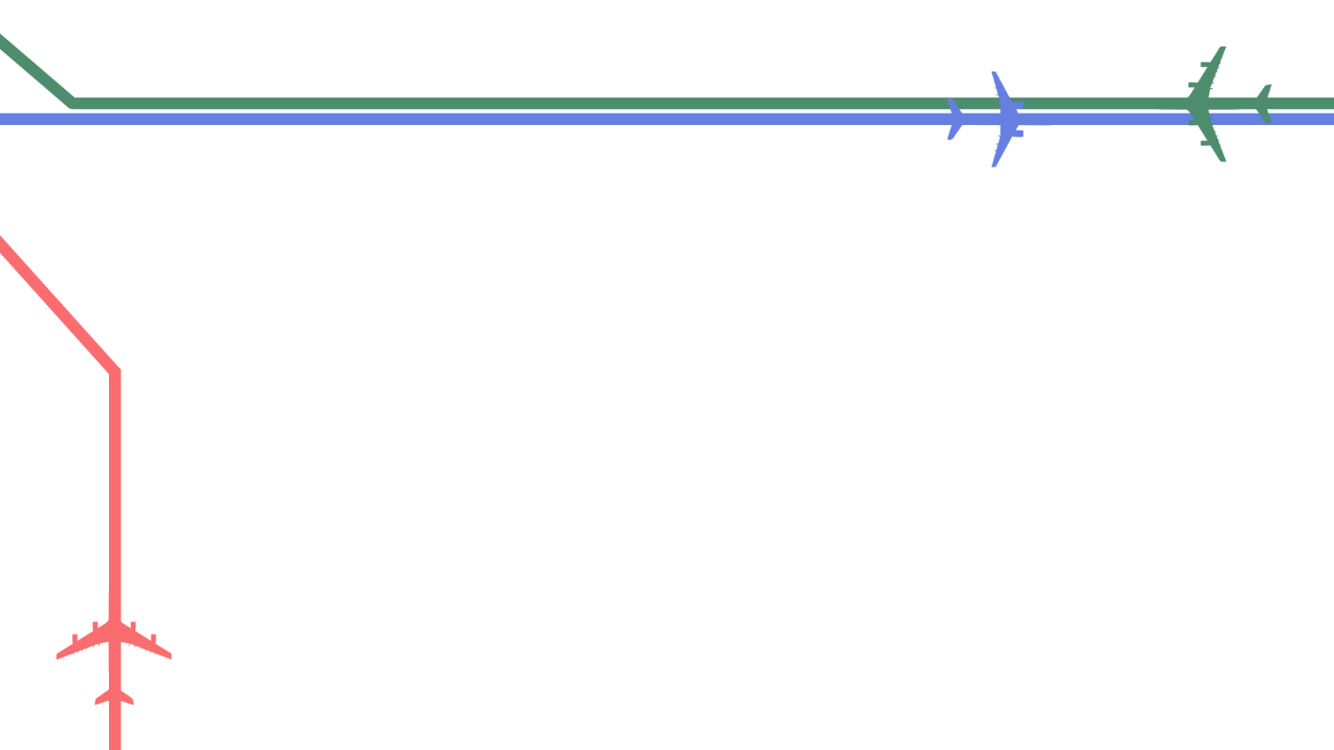

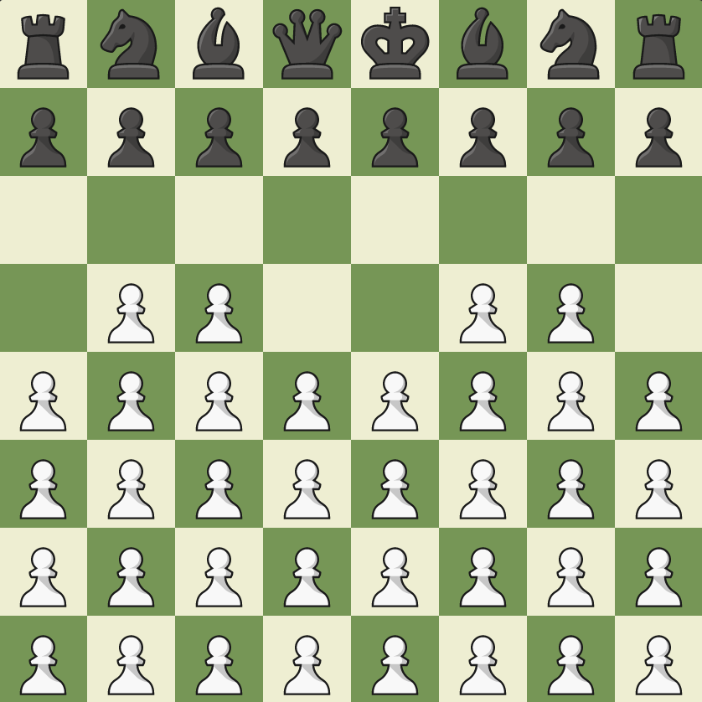

Введение

Slide 3
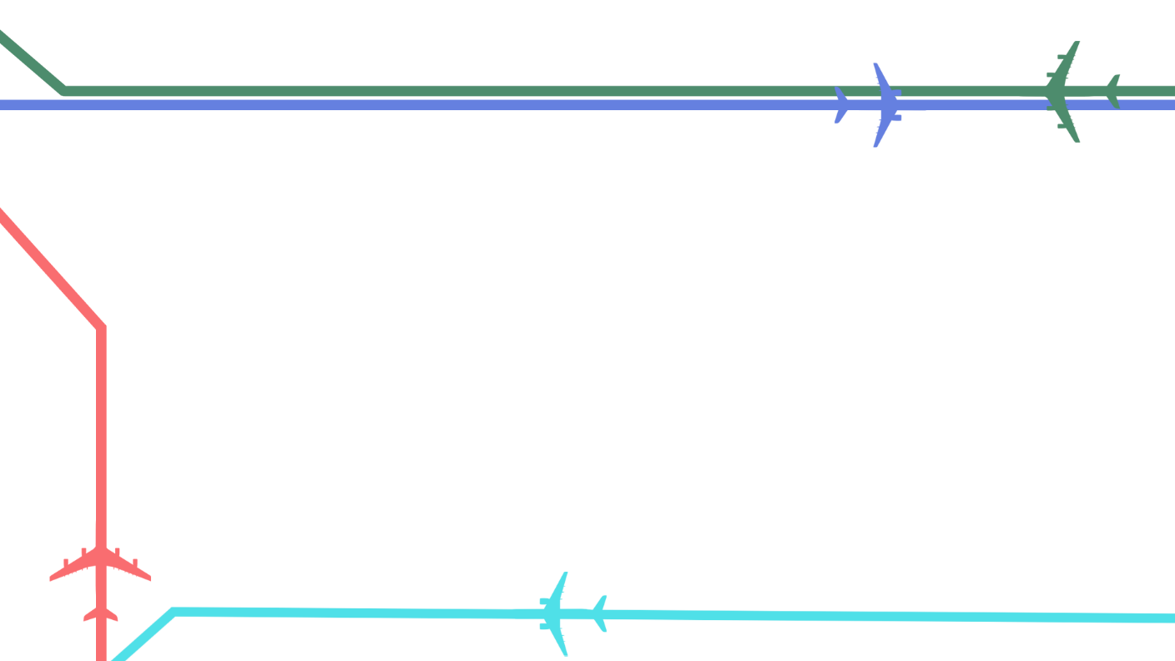

Аналоги

Slide 4
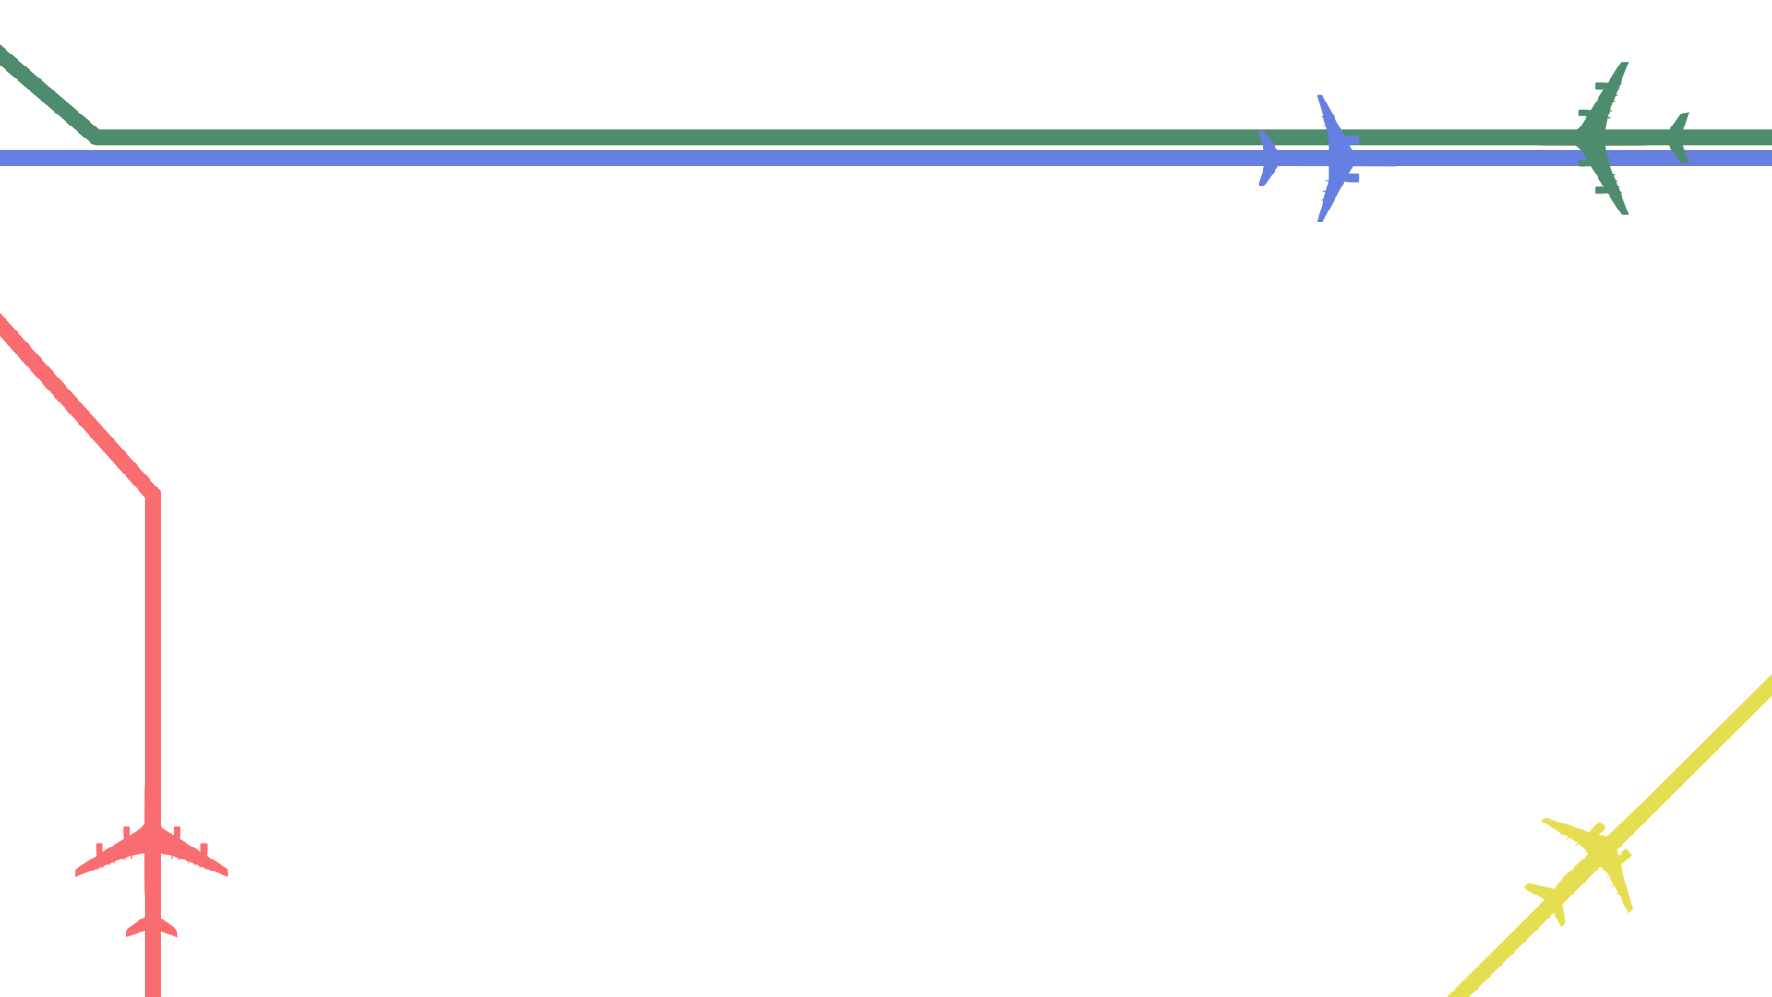
Цель
Создать игру в жанре транспортной стратегии про строительство своей авиационной сети и перевозке пассажиров между городами.

Slide 5
Задачи
1. Выбрать площадку и язык программирования для создания.
2. Изучить библиотеку Pygame.
3. Продумать структуру и создать дизайн проекта.
4. Выбрать и написать структуру игры.
5. Добавление в игру челленджа.
6. Создать рабочую версию игры.
7. Тестирование и отладка приложения.
8. Добавления нового.

Slide 6
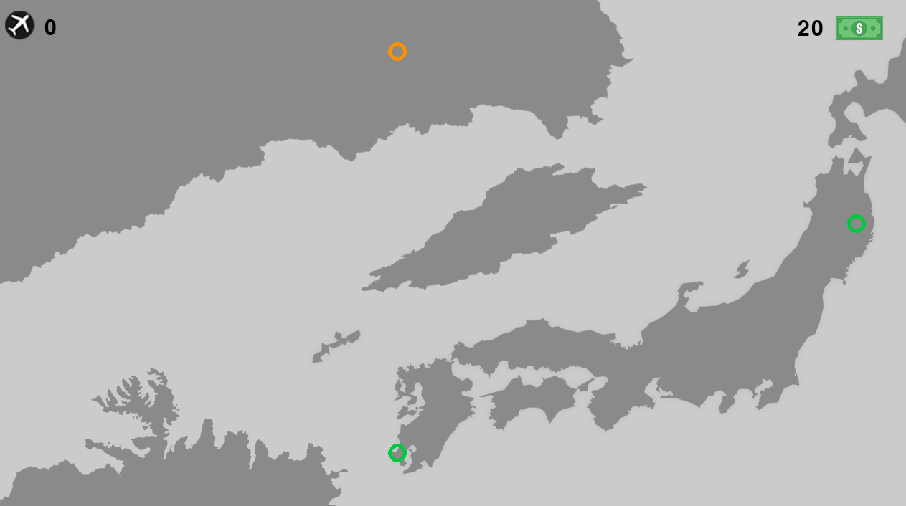
Геймплей

Slide 7
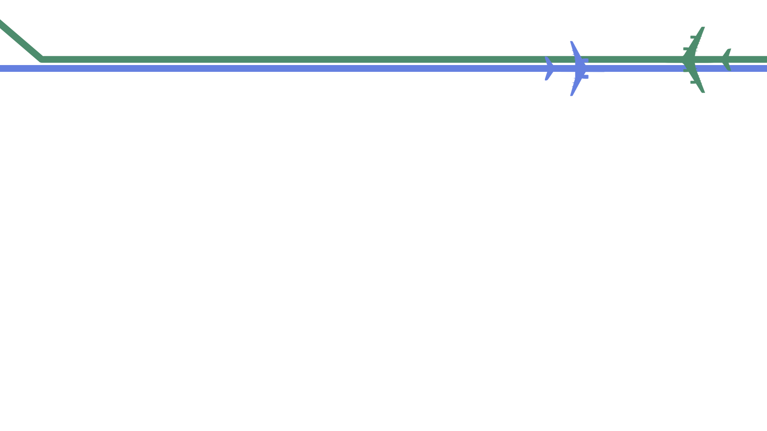
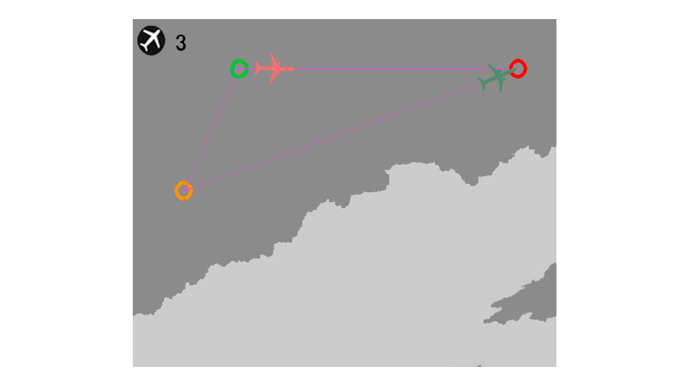
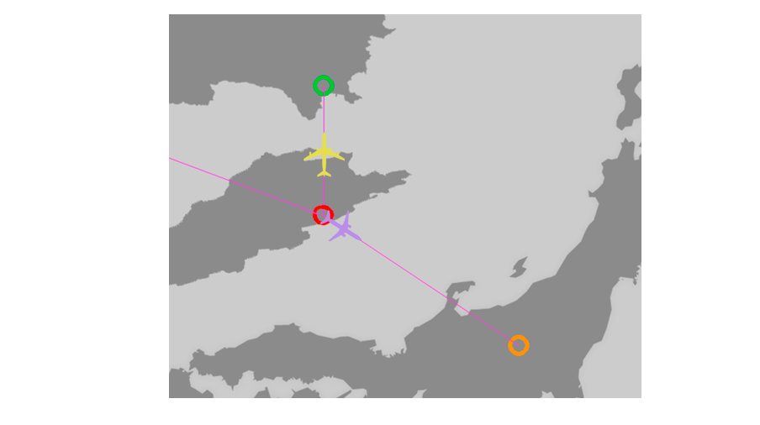
Геймплей

Slide 8
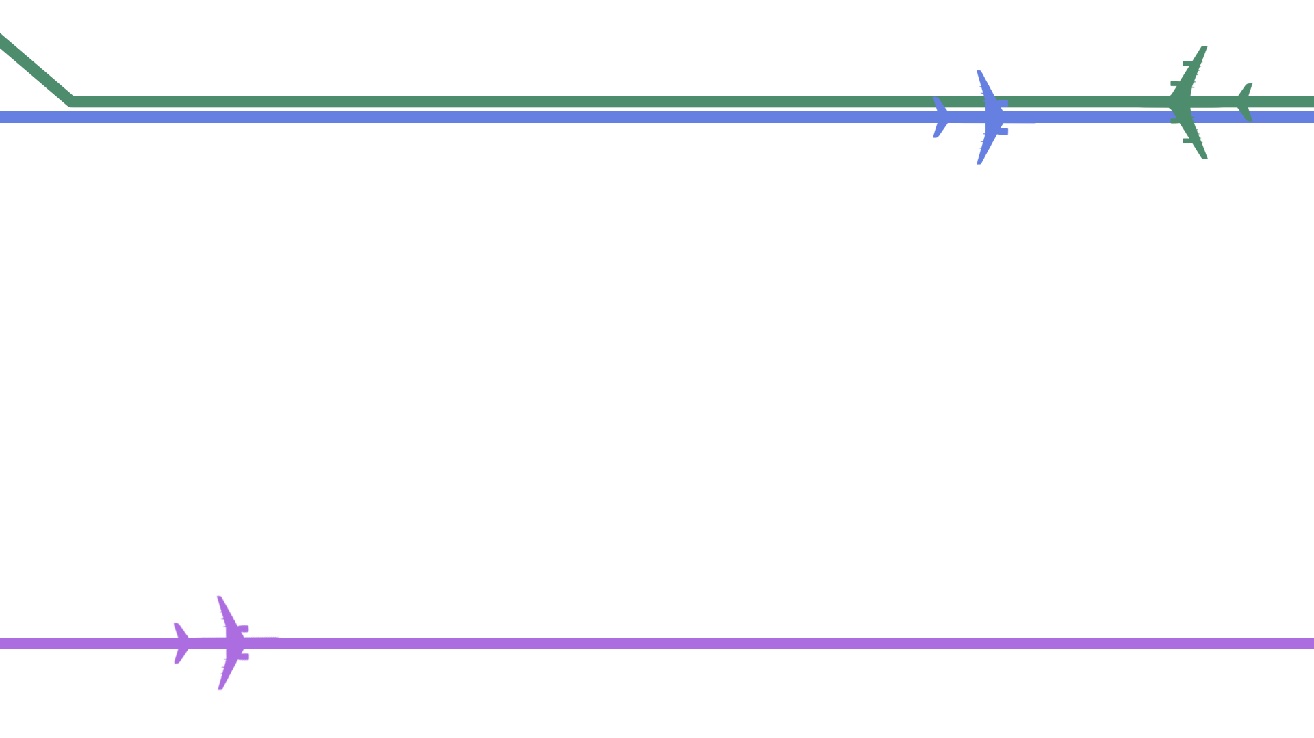


Средства реализации

Slide 9
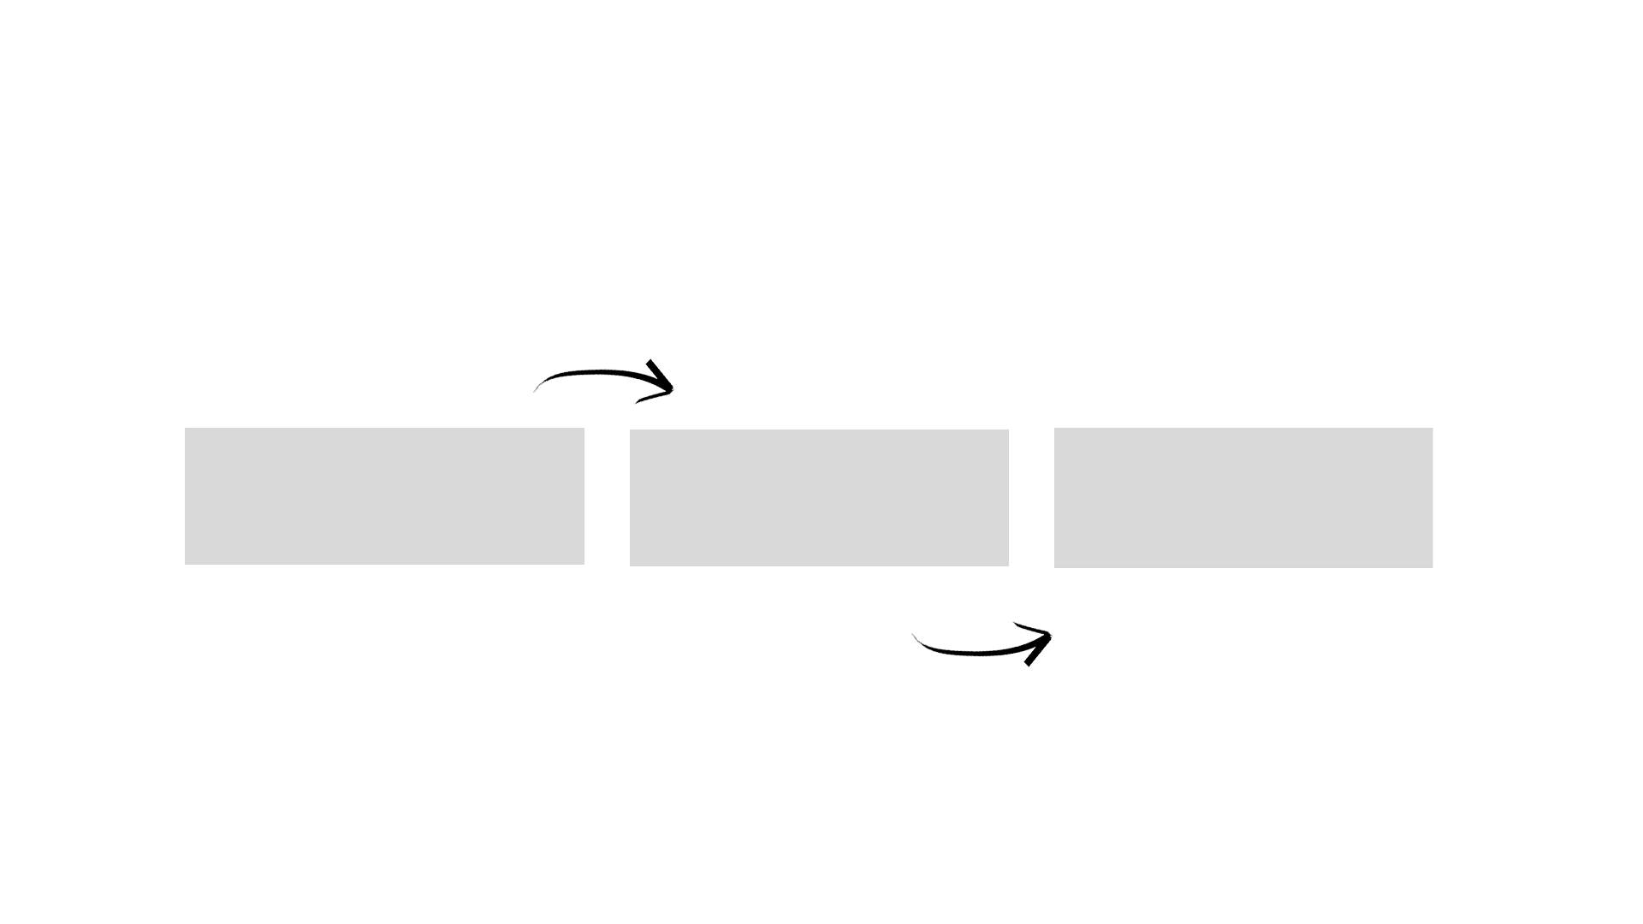
Описание алгоритмов
Добавление точек
Генерируем координаты точек
Запускается счётчик
Рисуем точку на карте

Slide 10
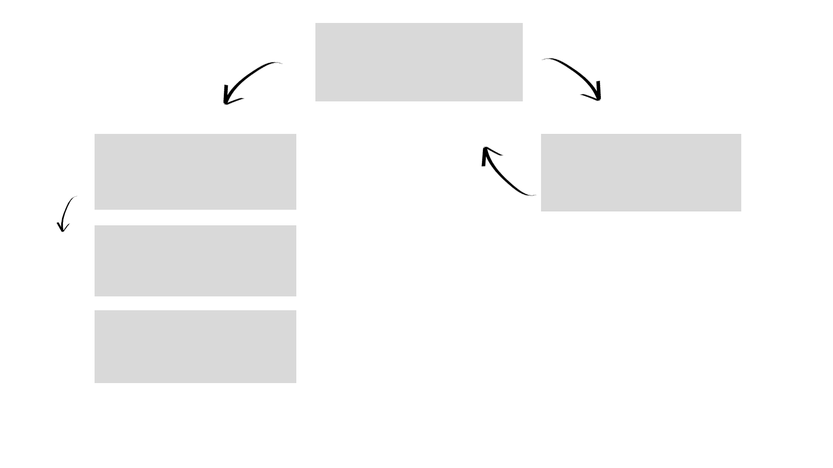
Описание алгоритмов
Добавление маршрутов
Игрок нажимает ЛКМ
Игрок нажал на точку
Игрок не нажимает на точку
Сохраняется координата
Запоминается вторая координата и рисуется путь

Slide 11

Ссылка на GitHub игры.

Slide 12
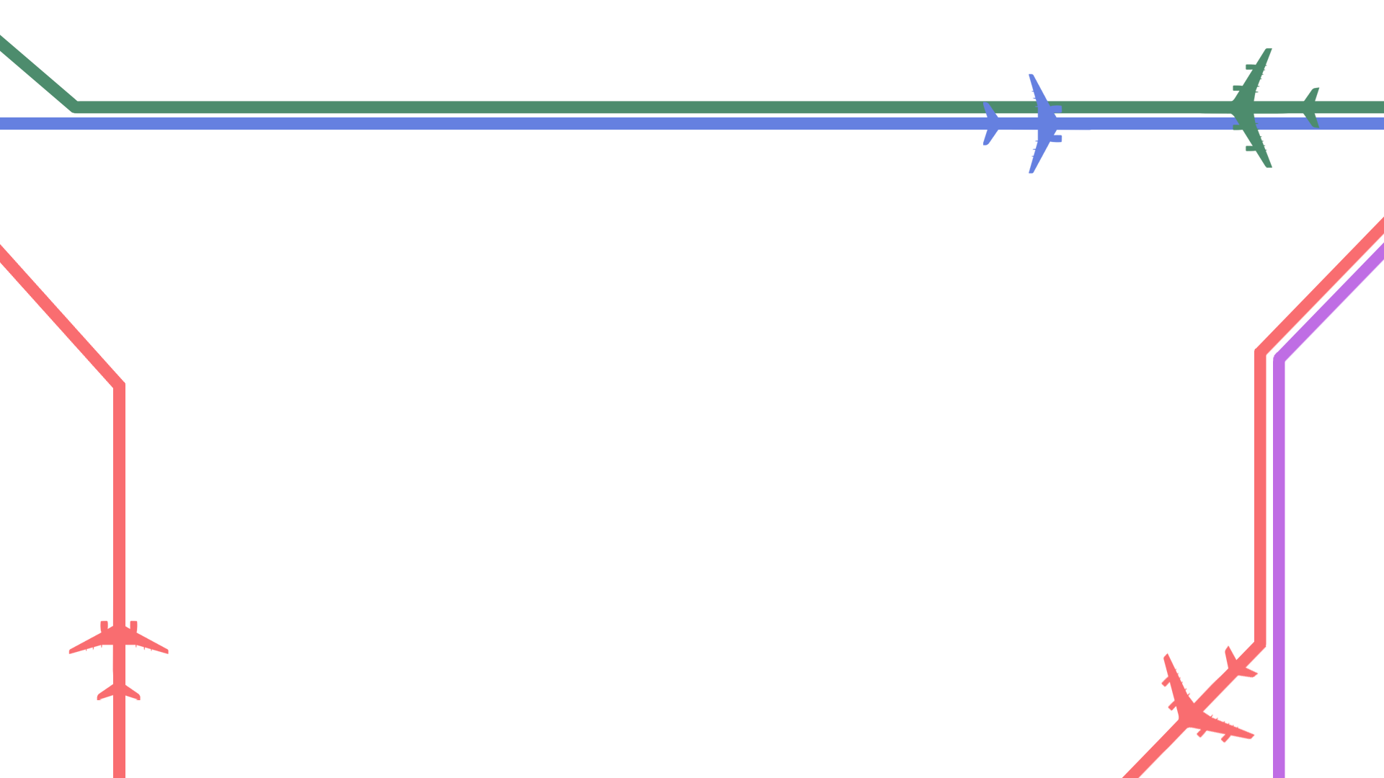
Выводы
В результате проделанной работы при помощи языка программирования Python и библиотеки Pygame. Была создана игра, транспортной стратегии по перевозке пассажиров. Так же мы научились работать в команде и правильно распределять задачи.

